Slide 1
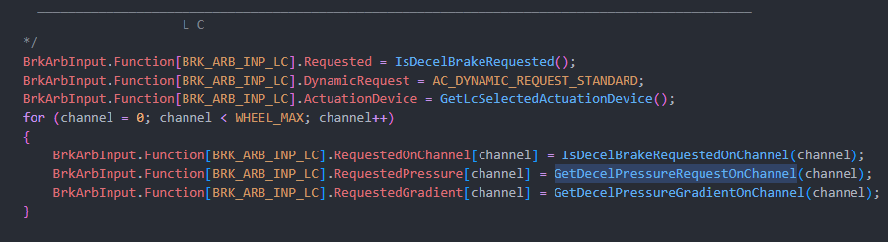
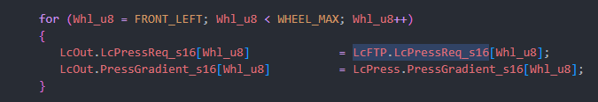
HDC feature is interacting with brake torque control via HDC target vehicle speed interface, the speed closed loop control, deceleration calculation, arbitration etc are allocated in GF1.1 feature, no brake torque interface involve
LC
CC
(CruiseControl，HDC feature included)
GF1.1 System behavior:
determine arbitrated internal deceleration long control request
SF7.2 System behavior:
determine deceleration request
lc_spd_control.c
LcSpdControl
LcSpeedError
Vehicle Speed
Speed control Deceleration request
Lc state
Arbitration
HDC Target Vehicle Speed
Lc_Spd_Mf[LC_MF_SPD_CTRL_HDC_U8].SpeedReq_s16 = GetCcSpeedRequest();
Lc Monitoring
PID Control
Lc force to pressure
Brake_Arbitrator_input
Convert deceleration request to pressure request per wheel
Lc Monitoring

Slide 2
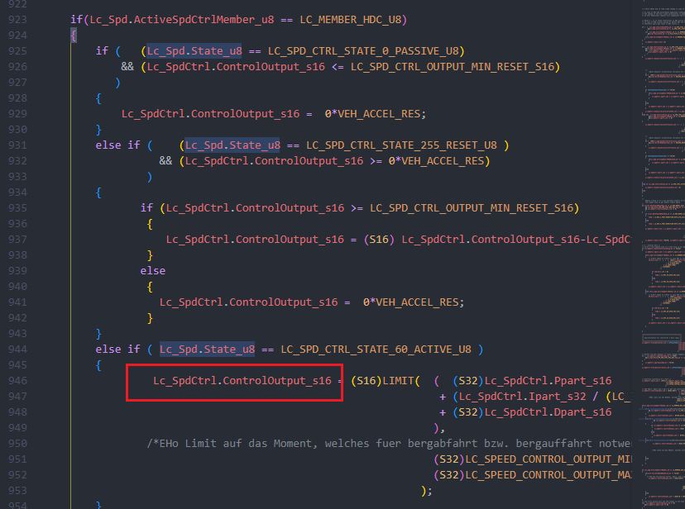
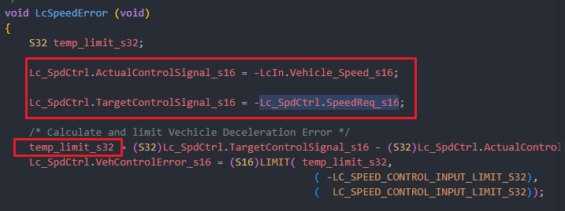
lc_spd_control.c
LcSpdControl
根据请求切换APA SM ， HDC等 速度请求值
Lc_SpdCtrl.SpeedReq_s16
LcSpeedError
速度请求和 当前车速的差：
Lc_SpdCtrl.VehControlError_s16
LcSpdDecelControl
PID 控制 Lc_SpdCtrl.ControlOutput_s16

Slide 3
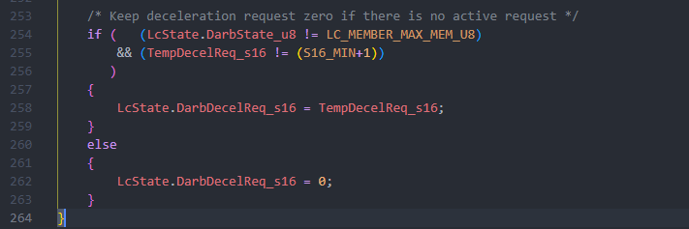
lc_state.c
LcStateProcessing
Prio Step1：LcPrioComfort
Prio Step2: BWJ , DYN , Comf 只要大于当前请求的decel， 更新TempDecelReq_s16 和 TempBaseService_u8
最终减速请求：
LcState.DarbDecelReq_s16 = TempDecelReq_s16;

Slide 4
lc_monitoring.c
ASILLimiter:
通过safety limit 减速度请求

Slide 5
lc_force_to_press.c
DecelToPress:
LcFTP.LcPressReq_s16[FRONT_LEFT] = LcDecelToAxlePressure(MAX(LcMon.ASILLimDecelReq_s16,0), LcIn.TireSizeFrontAxle_s16, LcIn.BrakeTorqueFactorFrontAxle_s16, LcIn.VehicleMass_s16, LcIn.EqualPressureFrontAxleBias_s16);
LcFTP.LcPressReq_s16[FRONT_RIGHT] = LcFTP.LcPressReq_s16[FRONT_LEFT];

Slide 6
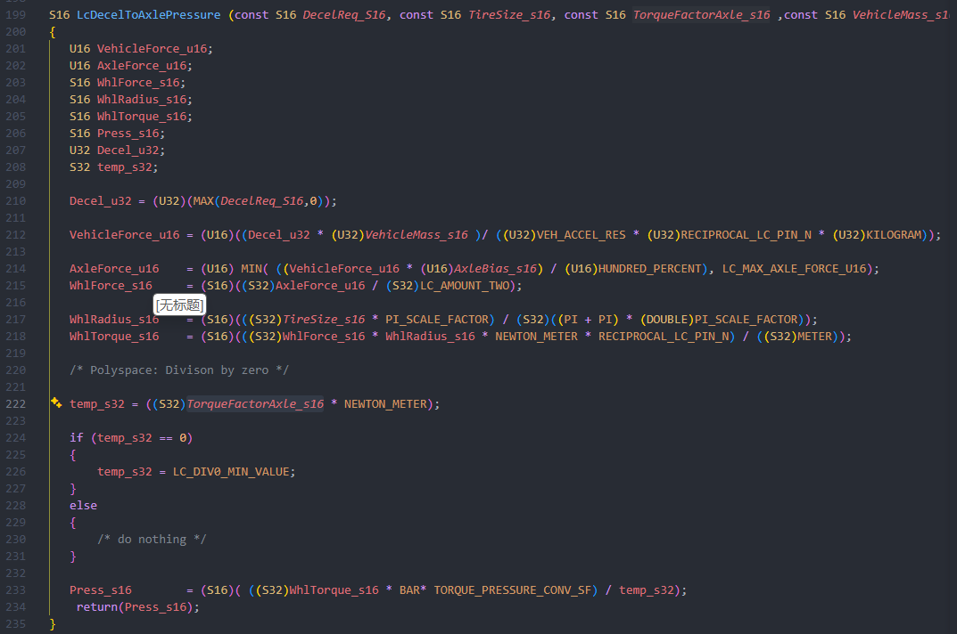

Slide 7
The system shall warning the driver to take over control for a certain time before rampdown the brake
LC
Lc vzm system state
CC
(CruiseControl，HDC feature included)
Determine system state with brake temp level
HDC tempoff status(no delay)
LcSysState.SystemState_u8
LcMon.BrakeTempLevel_u8
Lc Monitoring
Lc control
Lc input
Ramp down I part of deceleration PID control
Take max temp of 4 disc
Brake disc temperature
The brake torque delay effect is achieved with rampdown I gain
LcControl.I_Gain
LcControl.ControlOutput_s16
PID control
LcState.DarbDecelReq_s16
Lc state
Lc Monitoring
Arbitration on deceleration request
LcMon.ASILLimDecelReq_s16
Lc force to pressure
LcFTP.LcPressReq_s16
Lc output
LcOut.LcPressReq_s16 per wheel
Convert deceleration request to pressure request per wheel

Slide 8
CC
(CruiseControl，HDC feature included)
lc
Brake disc high temperature is considered in resetting HDC status
Normal deactivation would set output PID deceleration request to 0
Brake disc high temperature would reset HDC state and rampdown PID deceleration request until it equal to 0
Cc state.c
HDC state internally used
CcStat.u.Flg.BrakeDiscTempHigh
HDC Active
GetCcState
IsCcResetStateRequested
Lc input
Lc_Spd.State_u8
Lc speed control
CcOut.State_u8
LcIn.HDC_State_u8
IsCcPassiveStateRequested
IsCcActiveStateRequested
CcOut.MsgReqByHillDwnCtrl_u8 = HDC_TEMPERATURE_OFF_REQUIRED
Externally used
Lc_SpdCtrl.ControlOutput_s16
Passive
Reset
LcIn.HDC_State_u8 = GetCcState();
IsCcPassiveStateRequested
Lc state
Current design is: in case of Brake disc high temperature already high, HDC can still be active then transit to reset status.
Shall we consider brake disc temperature in the HDC activation condition that, in case of brake disc temperature already overheat, HDC shall not be active.
LcState.DarbDecelReq_s16
Lc Monitoring
LcMon.ASILLimDecelReq_s16
Lc force to pressure
LcOut.LcPressReq_s16 per wheel
LcFTP.LcPressReq_s16
Lc output

Slide 9
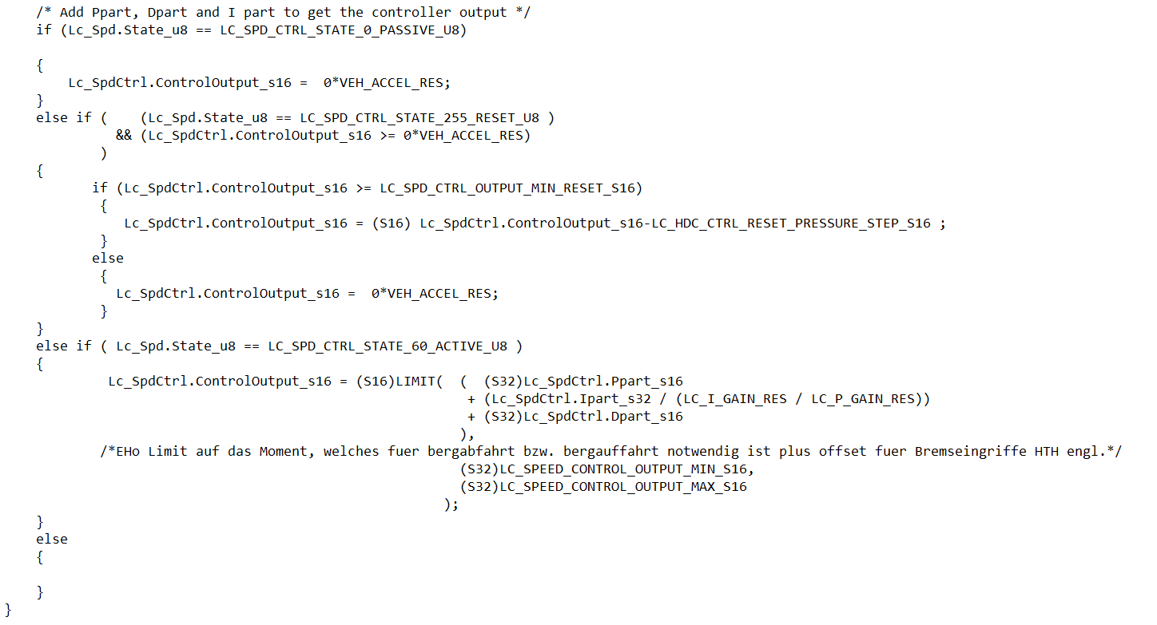
Normal deactivation would set output PID deceleration request to 0
Brake disc high temperature would reset HDC state and rampdown PID deceleration request until it equal to 0
HDC active PID deceleration request would be normal output

Slide 10
1. 核心模块与流程
输入采集（cc_input.c/h）
采集车速、坡度、制动、油门、档位、ABS等信号，为HDC判据和控制提供基础数据。
状态机管理（cc_state.c/h）
通过状态机（如 CC_STATE_PASSIVE_STATE_U8、CC_STATE_HDC_ACTIVE_STATE_U8），管理HDC的激活、保持、退出等状态。
IsCcActiveStateRequested()：判断是否满足激活条件（如坡度、车速、驾驶员无干预等）。
IsCcPassiveStateRequested()：判断是否满足退出条件（如平路、驾驶员踩油门/刹车、EPB拉起等）。
IsCcResetStateRequested() 条件时切换到重置状态，重置后可再次激活
坡度估算（cc_hill.c/h）
通过车辆加速度、发动机扭矩、轮速等信号，估算当前坡度，为HDC激活和控制逻辑提供依据。
目标速度与控制（cc_speed.c/h）
计算HDC目标速度，通常为低速（如2~8km/h），并根据实际车速与目标速度的偏差，决定制动力输出。
制动分配与轮间偏置（cc_bias.c/h）
计算每个车轮的制动力分配，考虑坡度、ABS状态、轮胎抓地力等，提升下坡稳定性。
输出与执行（cc_output.c/h）
输出制动请求、灯光提示等信号，驱动底层执行器（如液压制动、仪表灯等）。
安全与互锁（cc_safety.c/h）
检查HDC输出是否安全，防止误动作或与其他功能冲突。

Slide 12
主要功能
1.1 车辆状态与标志计算
挂挡状态：根据变速器类型和当前档位，判断车辆是否处于“挂挡”状态（CcStat.u.Flg.InGear_b1）。CcStat.u.Flg.InGear_b1
车辆加速度延时计时器：用于坡度变化或加速变化时的延迟处理，防止误触发。CcStat.VehAccDlyTmr_s16
平路检测延时计时器：用于检测车辆是否处于平路，影响HDC退出条件。CcStat.FlatDetDlyTmr_s16
静止计时器：判断车辆是否长时间静止，用于状态切换。VCcStat.VehStillTmr_s16
1.2 各类计时器与标志管理
Postrun计时器：HDC激活后用于简化再次激活的判据。CcStat.PrunTmr_s16
制动，超时后设置覆盖标志（BrkOvrd_b1）。CcStat.BrkOvrdTmr_s16, CcStat.u.Flg.BrkOvrd_b1
HDC使覆盖计时器：驾驶员主动制动时计时能标志：根据开关、故障、抑制等条件，决定HDC是否允许激活。 CcStat.u.Flg.Enabled_b1 （取决于HDC enable条件 + HMI 开关激活）
制动盘温度高标志：用于高温保护。 CcStat.u.Flg.BrakeDiscTempHigh_b1
2. 状态机核心逻辑
2.1 状态变量
CcStat.State_u8：当前HDC状态
CC_STATE_PASSIVE_STATE_U8：被动（未激活）
CC_STATE_HDC_ACTIVE_STATE_U8：HDC激活
CC_STATE_RESET_STATE_U8：重置/退出中
2.2 状态转移
被动 → 激活：满足 IsCcActiveStateRequested() 条件时切换到激活状态。
激活 → 被动：满足 IsCcPassiveStateRequested() 条件时切换到被动状态。
激活/被动 ↔ 重置：满足 IsCcResetStateRequested() 条件时切换到重置状态，重置后可再次激活。
2.3 状态判据（以激活为例）
HDC开关打开、无诊断抑制、无故障抑制、速度在允许范围、坡度足够大、驾驶员未踩油门/制动、EPB未拉起、HSA未激活、制动盘温度正常等。
详见 IsCcActiveStateRequested()，其中对坡度、速度、驾驶员输入等有详细判据。

Slide 13
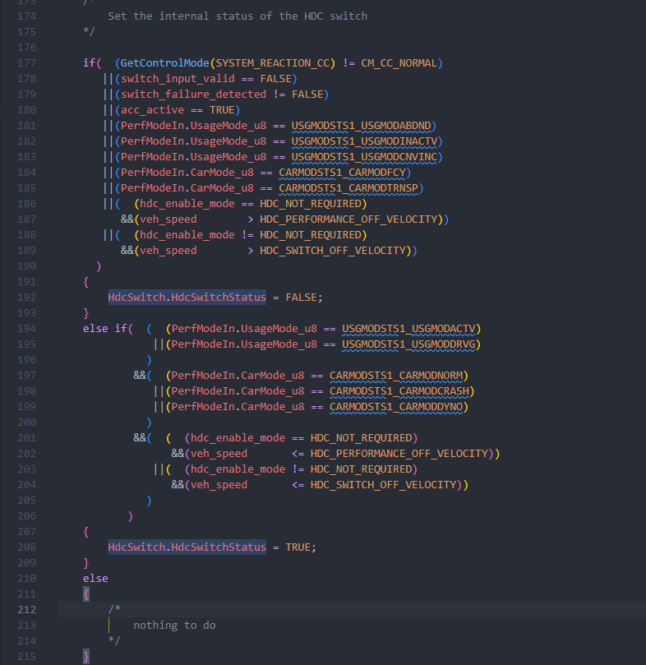
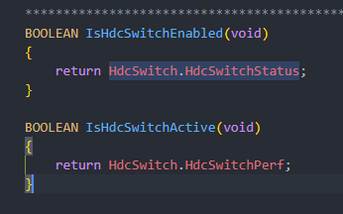
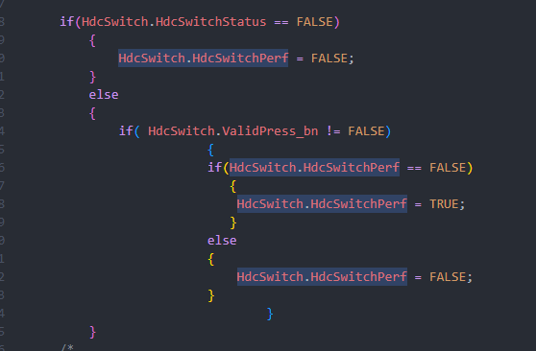
HDC enable 条件
IsHdcSwitchEnabled 进入ready
满足HDC enable 条件，然后HMI请求有效，请求active
IsHdcSwitchActive
表示进入ready状态

Slide 14
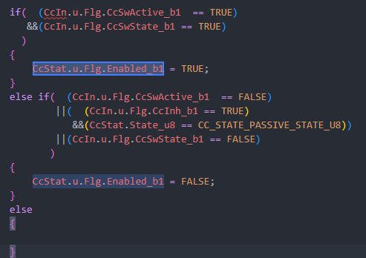

Slide 15
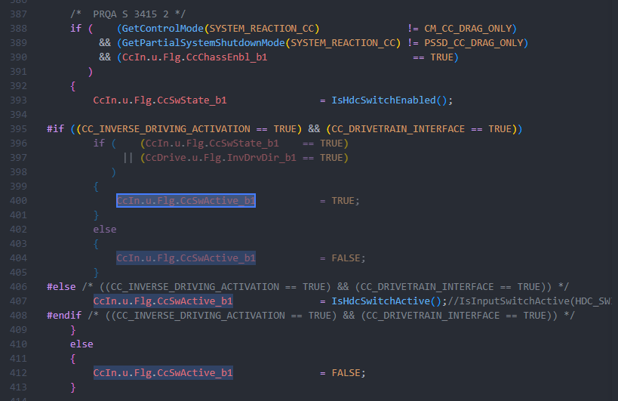

Slide 16
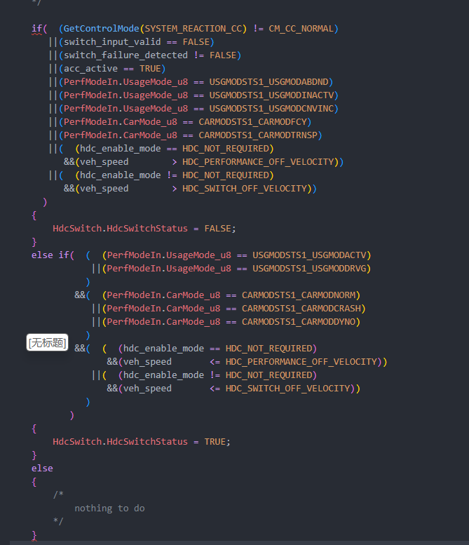

Slide 17
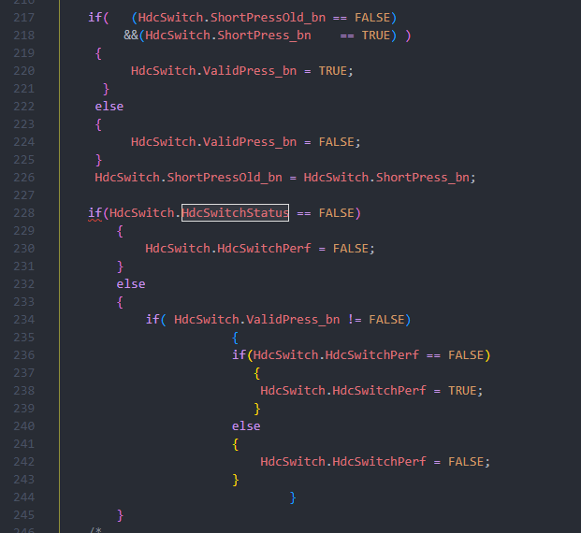

Slide 18
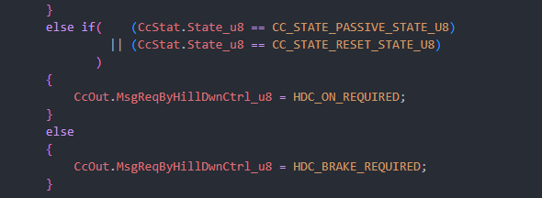

Slide 19
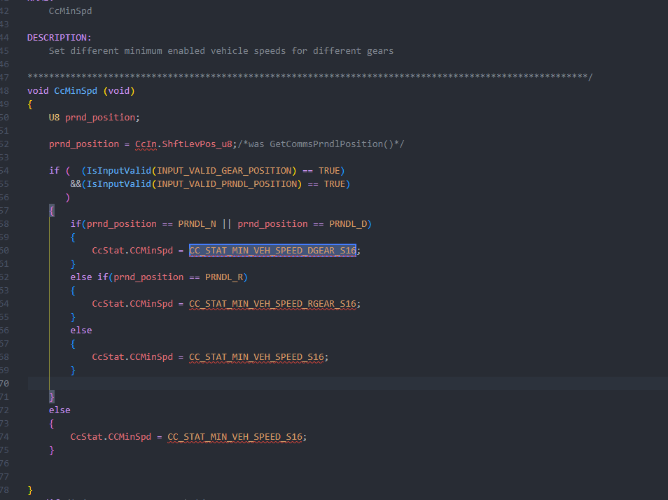
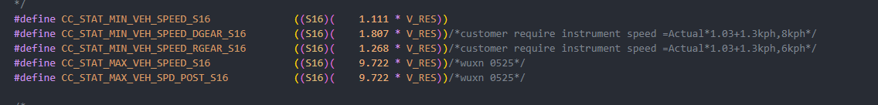
N档和D档
最小速度= 1.807x 3.6= 6.5
R档： 1.268 x 3.6=4.6
其他 车速 = 1.11x3.6 = 4

Slide 20
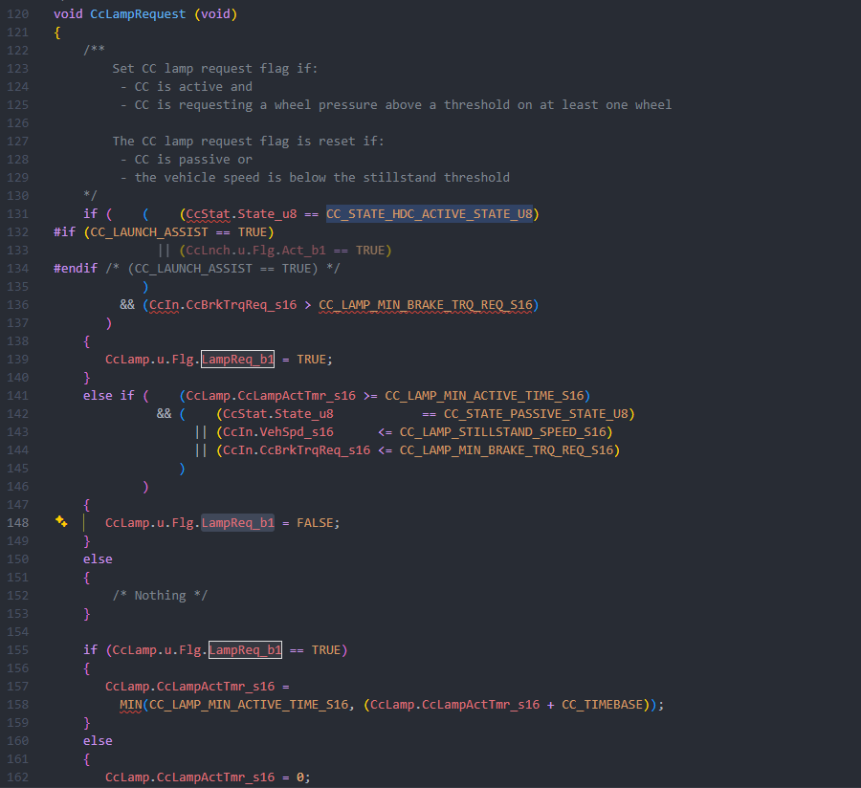
CcStat.State_u8 = Active 且 制动有请求值， 此时HDC 需要请求HMI 闪灯
如果处于Passive状态 or 车速低于静止车速 or 制动请求 接近0
且这种情况维持1S钟， 此时 HDC 不再请求HMI闪灯。

Slide 21


Slide 22
Cc state.c
CcStat.u.Flg.BrakeDiscTempHigh
HDC state internally used
HDC Active
IsCcResetStateRequested
IsCcActiveStateRequested
IsCcPassiveStateRequested
Reset -> Active
Else 条件
IsCcPassiveStateRequested
Passive
Reset
IsCcResetStateRequested
(IsCcResetStateRequested() == TRUE) ||
(IsCcActiveStateRequested() == FALSE)

Slide 23
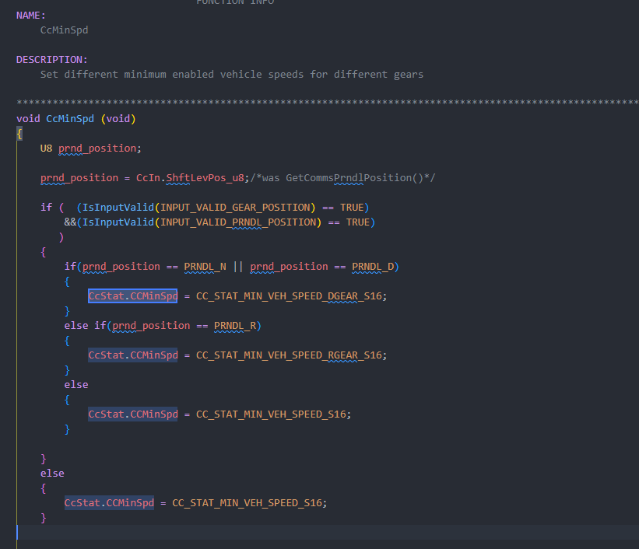
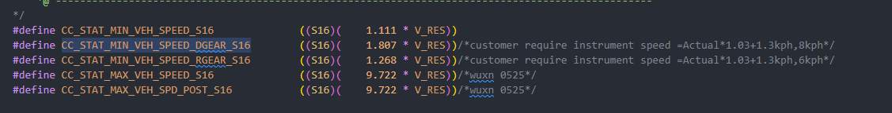

Slide 24
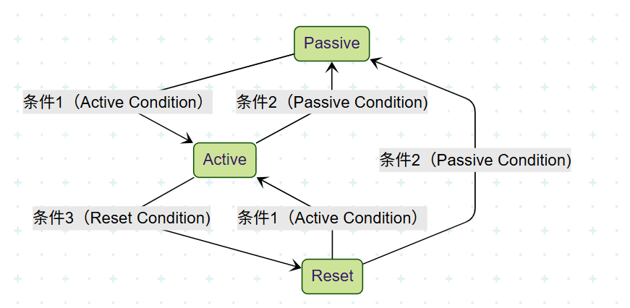

Slide 25
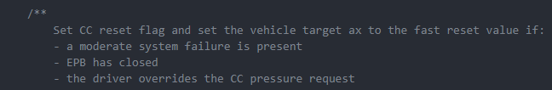
IsCcResetStateRequested
IsCcResetStateRequested 函数用于判断HDC（Hill Descent Control）或CC（Crawl Control）状态机是否需要进入Reset（重置）状态，并设置相应的目标减速度（CcStat.RstVehAx_s16）。其核心作用是：在检测到系统故障、驾驶员强制干预、EPB拉起、温度过高等情况时，触发Reset状态，快速或缓慢地退出HDC/CC控制，保障安全和舒适性。
1. 主要判据与逻辑
1.1 快速Reset（Fast Reset）条件
只要满足以下任一条件，即触发快速Reset，并将目标减速度设为 CC_STAT_FAST_RST_VEH_AX_S16 3m/s2：
CcIn.u.Flg.RstFast_b1 == TRUE
（中等严重的系统故障，如关键传感器失效等）
驾驶员油门踏板深踩（CcIn.AccPdlPos_s16 >= CC_STAT_DE_FST_PED_POS_S16 25%）且挂挡（CcStat.u.Flg.InGear_b1 == TRUE）
1.2 慢速Reset（Slow Reset）条件
只要满足以下任一条件，即触发慢速Reset，并根据情况设置目标减速度：
CcIn.u.Flg.RstSlow_b1 == TRUE
（一般性系统故障）
HDC/CC开关关闭且拖拽支持未激活
拖拽支持刚刚失效且未请求最小速度
制动盘温度过高（CcStat.u.Flg.BrakeDiscTempHigh_b1 == TRUE）
驾驶员轻踩油门（CcIn.AccPdlPos_s16 >= CC_STAT_DE_SLW_PED_POS_S16 5%）且挂挡
慢速Reset时目标减速度设置：
若驾驶员制动覆盖（CcStat.u.Flg.BrkOvrd_b1 == TRUE），
目标减速度为负（-CC_STAT_SLOW_RST_VEH_AX_S16 0.5m/s2），即主动释放制动。
若系统请求慢速Reset（CcIn.u.Flg.RstSlow_b1 == TRUE），
目标减速度为正（CC_STAT_SLOW_RST_VEH_AX_S16 0.5m/s2）。
其它情况设为 CC_STAT_OFF_RST_VEH_AX_S16 2.3m/s2。

Slide 26
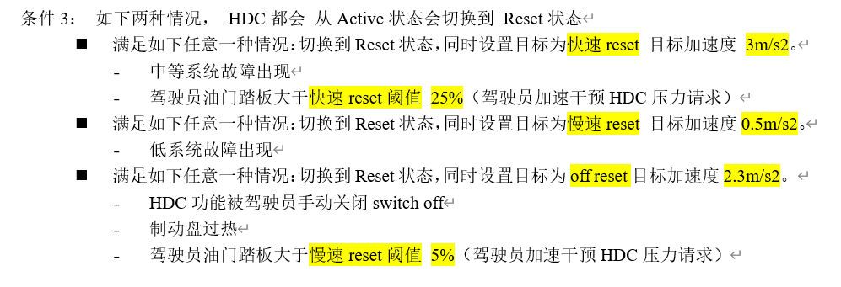

Slide 27
IsCcActiveStateRequested
IsCcActiveStateRequested 是 HDC/CC（Hill Descent Control / Crawl Control）状态机的激活判据函数，用于判断当前是否满足进入“激活”状态（即允许HDC/CC自动介入控制）的所有条件。其判据非常严格，确保只有在安全、合理的工况下才允许系统自动控制车辆下坡或低速爬行。以下为详细分析：
1. 主要激活条件
只有全部满足以下条件，才会返回 TRUE，请求进入激活状态：
1.1 基本开关与系统状态
HDC/CC开关已打开（CcIn.u.Flg.CcSwActive_b1 == TRUE）
未被诊断请求禁用（CcIn.u.Flg.CcDis_b1 == FALSE）
未被故障管理器抑制（CcIn.u.Flg.CcInh_b1 == FALSE）
1.2 速度与档位
车速高于最小允许值（CcIn.VehSpd_s16 >= CcStat.CCMinSpd）1.1/1.8/1.2 m/s
车速低于最大允许值（CcIn.VehSpd_s16 <= max_veh_speed_s16 9.7m/s，postrun时允许更高 9.7m/s）
发动机转速高于阈值（CcIn.LowRpmDlyTmr_s16 > 0）
1.3 驾驶员输入
油门踏板未踩或踩得很浅（CcIn.AccPdlPos_s16 <= CC_STAT_MIN_ACCEL_PED_POS_S16）
主缸压力未超限（CcIn.McPress_s16 <= CC_STAT_MAX_MC_PRESSURE_S16 或未检测到驾驶员制动）
1.4 车辆状态
当前不在RESET状态，或车速高于目标速度(CcSpd.TgtSpdDrv_s32） 或者 （车辆在reset状态&车速高于reset 车速CcSpd.RstVehSpd_s32）
挂入允许的档位（手动挡需低档，自动挡不限，或者发动机低转速）
挡位不在P档
EPB未拉起（CcIn.v.Flg.EpbClosed_b1 == FALSE）
ECD（ECD减速）未激活
HA（坡道辅助）未激活或正在释放
1.5 坡度/加速度判据（核心HDC激活条件，参考下一页）inclination dependent activation
1.6 其它安全与互斥条件
HDC/CC功能已使能（CcStat.u.Flg.Enabled_b1 == TRUE）
制动盘温度未过高
LSCC、APA、VLC等其它自动驾驶功能未激活

Slide 28
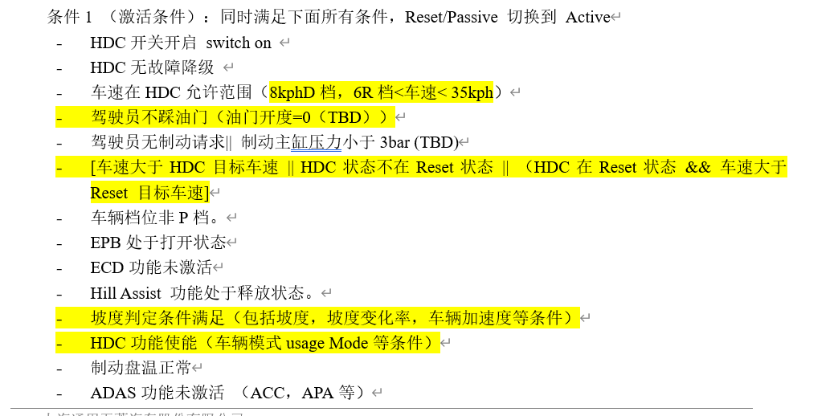

Slide 29
inclination dependent activation 激活判据分解
A. 第一层：坡度或坡度变化率足够大
(-CcIn.AxHillFltRatNrm_s16) > CC_STAT_ACT_AX_COAST_RATE_S16
坡度变化率超过阈值，说明车辆突然进入陡坡。
(-CcIn.AxHillFltNrm_s16) > (CC_STAT_ACT_COAST_THRS_S16 - ax_thr_decrement_s16)
坡度本身已超过激活阈值（倒车时阈值更高）。
B. 第二层：车辆加速度或坡度进一步判据
车辆加速度大于阈值且延时到达
CcIn.VehAccFilt_s16 > CC_STAT_ACT_VEH_AX_THRS_S16
CcStat.VehAccDlyTmr_s16 >= CC_STAT_VEH_AX_DLY_TIM_MAX_S16
说明车辆因坡度加速下滑，且持续一段时间。
||或
坡度超过常规阈值
(-CcIn.AxHillFltNrm_s16) > (CC_STAT_ACT_AX_CMMN_THRS_S16 - ax_thr_decrement_s16)
只要坡度足够大即可激活。
||或
坡度和坡度变化率组合判据
(-CcIn.AxHillFltNrm_s16) > (CC_STAT_ACT_AX_RATE_THRS_S16 - ax_thr_decrement_s16)
(-CcIn.AxHillFltRatNrm_s16) > CC_STAT_ACT_AX_RATE_S16
坡度较大且坡度变化快，防止短时误触发。
||或
极端陡坡快速激活
(-CcIn.AxHillFltNrm_s16) > CC_STAT_ACT_FAST_THRS_S16
(-CcIn.AxHillFastNrm_s16) > CC_STAT_ACT_AX_FAST_S16
CcIn.VehSpd_s16 >= CC_STAT_ACT_AX_FST_SPD_S16
车辆速度较高且坡度极大时，快速激活。

Slide 30
IsCcPassiveStateRequested
IsCcPassiveStateRequested 是 HDC/CC（Hill Descent Control / Crawl Control）状态机的被动（退出）判据函数，用于判断当前是否满足退出激活状态、转为被动/非控制状态的条件。它的设计目的是确保在安全、合理或驾驶员主动干预等情况下，及时退出自动控制，防止误控或影响驾驶体验。下面详细分析其判据和物理意义：
1. 主要退出条件
只要满足以下任一条件，即请求退出（返回 TRUE）：
1.1 平路检测+制动请求低
平路检测延时计时器到达（CcStat.FlatDetDlyTmr_s16 >= CC_STAT_FLAT_DELAY_TIM_MAX_S16）
制动请求低于阈值（CcIn.CcBrkTrqReq_s16 <= CC_STAT_FLAT_BRAKE_TRQ_REQ_S16）
说明车辆已驶离坡道，且不再需要自动控制。
1.2 驾驶员强制干预
主缸压力过高（CcIn.McPress_s16 > CC_STAT_RESET_MC_PRESSURE_S16）
驾驶员制动覆盖（CcStat.u.Flg.BrkOvrd_b1 == TRUE）
油门踏板深踩（CcIn.AccPdlPos_s16 > CC_STAT_RESET_PED_POS_S16）
驾驶员主动踩油门或制动，系统应立即退出自动控制。
1.3 系统/外部请求
立即复位请求（CcIn.u.Flg.RstImm_b1 == TRUE）
EPB拉起（CcIn.v.Flg.EpbClosed_b1 == TRUE）
ECD激活（CcIn.v.Flg.EcdActive_b1 == TRUE）
HSA激活且未释放（CcIn.v.Flg.HaReq_b1 == TRUE && CcIn.v.Flg.HaRls_b1 == FALSE）
这些情况都要求系统立即退出自动控制。
1.4 Reset状态下的特殊判据
当前处于Reset状态（CcStat.State_u8 == CC_STATE_RESET_STATE_U8）且满足以下任一：
车速接近零（CcIn.VehSpd_s16 < CC_STAT_MIN_VEH_SPEED_S16）
Reset目标速度达到最大CC速度（CcSpd.RstVehSpd_s32 >= CC_STAT_MAX_VEH_SPEED_S16 * CC_VEH_SPEED_HIGH_RES）
车速与目标速度差过大（CcSpd.RstVehSpd_s32 >= (CcIn.VehSpd_s16 + CC_STAT_RST_VEH_SPD_DIFF_S16) * CC_VEH_SPEED_HIGH_RES）
制动请求低于最小值（CcIn.CcBrkTrqReq_s16 <= CC_STAT_MIN_BRAKE_TRQ_REQ_S16）
1.5 车辆静止超时
静止计时器到达（CcStat.VehStillTmr_s16 >= CC_STAT_STILLSTAND_TIM_S16）
车辆长时间静止，自动退出。
1.6 功能失能
HDC/CC功能已失能（CcStat.u.Flg.Enabled_b1 == FALSE）
1.7 目标速度判据
当前车速+阈值 < 目标车速
((CcIn.VehSpd_s16 + CC_STAT_RST_VEH_SPD_DIFF_S16) < (S16)(CcSpd.TgtSpdDrv_s32 / CC_VEH_SPEED_HIGH_RES))
说明车辆实际速度已远低于目标，自动退出。
1.8 互斥功能激活
LSCC（低速巡航）、APA（自动泊车）、VLC（纵向控制）等其它自动驾驶功能激活（如有）

Slide 31
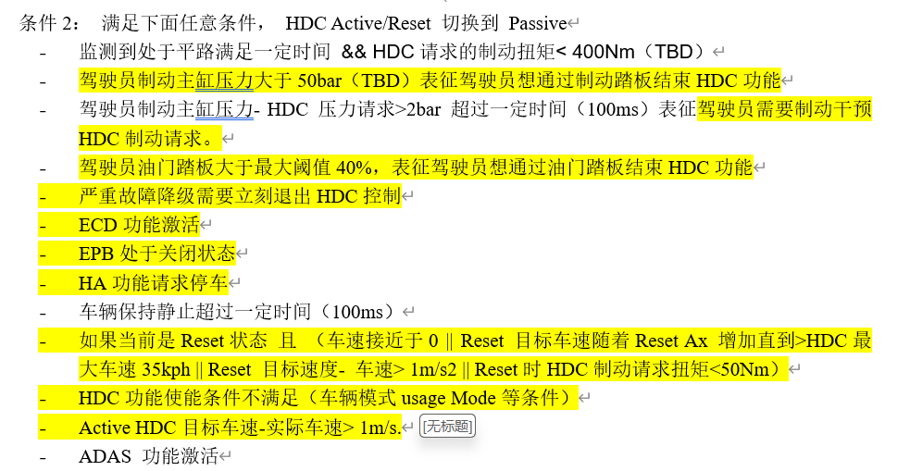

Slide 32
主要功能
1.1 车辆状态与标志计算
挂挡状态：根据变速器类型和当前档位，判断车辆是否处于“挂挡”状态（CcStat.u.Flg.InGear_b1）。CcStat.u.Flg.InGear_b1
车辆加速度延时计时器：用于坡度变化或加速变化时的延迟处理，防止误触发。CcStat.VehAccDlyTmr_s16
平路检测延时计时器：用于检测车辆是否处于平路，影响HDC退出条件。CcStat.FlatDetDlyTmr_s16
静止计时器：判断车辆是否长时间静止，用于状态切换。VCcStat.VehStillTmr_s16
1.2 各类计时器与标志管理
Postrun计时器：HDC激活后用于简化再次激活的判据。CcStat.PrunTmr_s16
制动覆盖计时器：驾驶员主动制动时计时，超时后设置覆盖标志（BrkOvrd_b1）。CcStat.BrkOvrdTmr_s16, CcStat.u.Flg.BrkOvrd_b1
HDC使能标志：根据开关、故障、抑制等条件，决定HDC是否允许激活。 CcStat.u.Flg.Enabled_b1 （取决于HDC enable条件 + HMI 开关激活）
制动盘温度高标志：用于高温保护。 CcStat.u.Flg.BrakeDiscTempHigh_b1
2. 状态机核心逻辑
2.1 状态变量
CcStat.State_u8：当前HDC状态
CC_STATE_PASSIVE_STATE_U8：被动（未激活）
CC_STATE_HDC_ACTIVE_STATE_U8：HDC激活
CC_STATE_RESET_STATE_U8：重置/退出中
2.2 状态转移
被动 → 激活：满足 IsCcActiveStateRequested() 条件时切换到激活状态。
激活 → 被动：满足 IsCcPassiveStateRequested() 条件时切换到被动状态。
激活/被动 ↔ 重置：满足 IsCcResetStateRequested() 条件时切换到重置状态，重置后可再次激活。
2.3 状态判据（以激活为例）
HDC开关打开、无诊断抑制、无故障抑制、速度在允许范围、坡度足够大、驾驶员未踩油门/制动、EPB未拉起、HSA未激活、制动盘温度正常等。
详见 IsCcActiveStateRequested()，其中对坡度、速度、驾驶员输入等有详细判据。

Slide 33
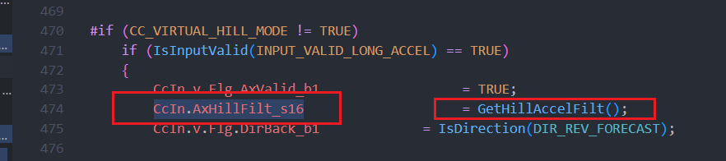
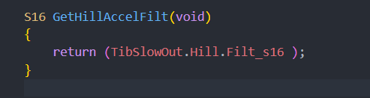
坡度估计算法的核心在于通过动力学分解，将车辆纵向加速度分为发动机驱动力、滚动阻力、制动减速度和坡度分量，最后反推出坡度加速度（AxHillEst_s16）。
当前坡度估计是来自TIB的output
详细分析如下：

Slide 34
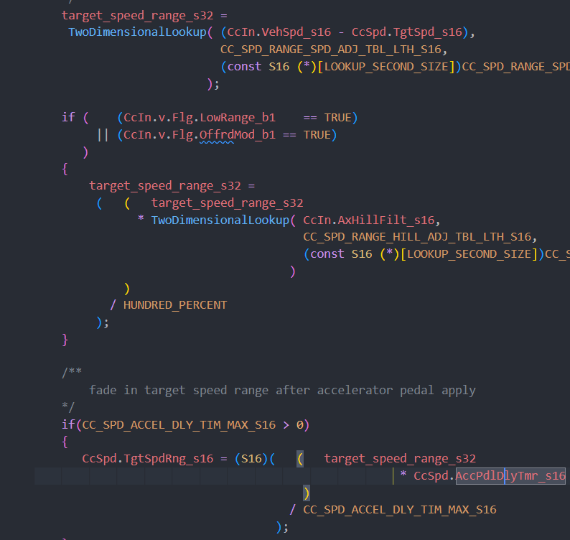
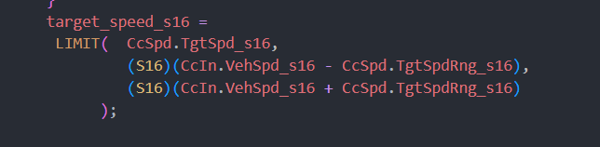
是 HDC/CC（Hill Descent Control / Crawl Control）目标车速生成的核心函数。它根据车辆状态、驾驶员输入、坡度、特殊模式（如拖拽、启动辅助）、系统状态等，动态计算并限幅目标车速，供后续自动制动控制使用。以下为详细分析：
1. 目标车速初始化
激活/被动/重置状态切换时，目标车速初始化为当前实际车速，保证切换平顺。
若驱动系统请求最小速度（如倒车），直接设为最小目标车速。
2. 目标车速限幅
目标车速被限制在标定的最大/最小允许范围内，防止异常。
TgtSpdDrv_s32 = LIMIT(TgtSpdDrv_s32, MIN, MAX)
4. 拖拽模式目标车速
拖拽模式刚激活时，目标车速为当前车速减去一个固定值，并限幅。
拖拽模式下，后续目标车速取普通目标和拖拽目标的较小值。
5. 油门延迟处理
油门刚松开时，目标车速允许范围渐进放宽，避免控制误差突变，提升舒适性。
通过 AccPdlDlyTmr_s16 计时器实现。
6. 目标车速允许范围自适应
目标车速允许范围通过二维查表（TwoDimensionalLookup）根据车速误差和坡度动态调整。
越野/低速四驱模式下，坡度越大，允许范围越小，控制更精细。
7. 最终目标车速限幅
目标车速被限在实际车速±允许范围内，防止突变。
拖拽模式下，目标车速取普通目标和拖拽目标的较小值。
8. Reset状态下的特殊处理
Reset状态下，目标车速线性或指数型上升，最终超过最大目标车速，促使系统pressure 降低退出HDC。
目标车速不会低于最小允许速度（CcStat.CCMinSpd）。
9. 发动机熄火保护
若检测到发动机熄火风险，目标车速会被提升到防熄火最小速度。
10. 主要输出变量
CcSpd.TgtSpdDrv_s32：驾驶员目标车速（高分辨率）
CcSpd.TgtSpd_s16：最终目标车速（低分辨率）
CcSpd.TgtSpdRng_s16：目标车速允许范围
CcSpd.TgtSpdLim_s16：最终限幅（engine STALL防发动机熄火）目标车速

Slide 35
1. 前后轴制动偏置计算
CC_STATE_HDC_ACTIVE_STATE_U8 /启动辅助/拖拽支持时： 前轴偏置 CcBs.FrtAxlBias_s16 = 前轴制动因子 × 查表(坡度) / (前+后轴制动因子) 查表用于根据坡度动态调整前后轴分配，坡度大时前轴分配可能降低，防止前轮抱死。
CC_STATE_PASSIVE_STATE_U8/倒车等模式： 前轴偏置 CcBs.FrtAxlBias_s16 = 前轴制动因子 / (前+后轴制动因子) 即按标定的静态分配。
2. 每轮制动偏置与稳定性判定
被动/倒车等模式：
所有轮偏置WhlBias_s16 、转向偏置WhlBiasSteer_s16、稳定性WhlStab_s16均设为100%，滤波器复位。
主动模式：
轮稳定性计算：
若请求压力大于最小值：
ABS激活时，稳定性 = 估算压力 / 请求压力（上限100%）
否则，稳定性 = 轮速 / 轮速斜率（限幅）
请求压力小于最小值时，稳定性=100%
稳定性信号一阶滤波
轮稳定性判定：
稳定性低于阈值且车速大于最小值，判为不稳定
统计稳定轮数量，累计不稳定损失
偏置调整：
全部不稳定：所有轮偏置线性递减，防止抱死
部分不稳定：不稳定轮偏置递减，稳定轮偏置递增（可超100%，但有限幅），以帮助ABS恢复稳定
偏置始终限幅在最小~最大允许范围
3. 转向角影响（Yaw Reduction）
若转向角大于阈值，计算转向影响量（RwaInfl_s16），并按左右轮分别加减到各轮偏置上，提升弯道稳定性。
偏置方向与转向方向相关，倒车时不加转向影响。

Slide 36
UpdateCcOutput 是 HDC/CC（Hill Descent Control / Crawl Control）系统的输出信号集中赋值与缓冲函数，负责将各子模块（如状态机、速度、偏置、坡度、灯光、驱动等）的计算结果，统一整理到输出结构体 CcOut，供底层执行器、仪表、网络等使用。其主要作用是实现各功能输出的最终融合、限幅和安全屏蔽。详细分析如下：
1. 主要功能流程
1.1 状态与请求标志输出
根据当前状态机（CcStat.State_u8），决定是否输出制动请求（CcOut.u.Flg.BrkReq_b1）。
被动状态或刚从Reset切到Active时，输出FALSE，防止误触发。
其它状态输出TRUE。
1.2 驱动系统接口输出
若驱动系统接口使能，输出最小速度请求CcDrive.u.Flg.MinSpdReq_b1、发动机干预请求CcOut.u.Flg.EngReq_b1、中性挡请求NeutGr_b1、耦合器状态CplStat_u8等。
否则相关输出控制接口默认不使用。
1.3 显示/仪表接口输出
输出纵/横向坡度慢/快滤波值及有效性标志，供仪表显示坡度。看客户是否需要 AxIncFiltSlw_s16 AyIncFiltSlw_s16
1.4 目标速度与状态输出
输出驾驶员目标速度CcOut.TrtSpdDrv_s16、最终限幅目标速度CcOut.TrtSpd_s16、当前状态CcOut.State_u8等。
1.5 灯光与速度请求输出
若安全未屏蔽，输出HDC灯请求LampReq_b1、待机灯请求StdbyLampReq_b1、目标速度SpdReq_s16， SpdReqUnlm_s16等。
否则相关输出清零。
1.6 坡度输出
虚拟坡度模式下，输出估算坡度 ；否则输出输入坡度CcOut.HillAx_s16 （TIB）。
1.7 启动辅助输出
若启动辅助使能且安全未屏蔽，输出启动辅助相关标志和压力请求。
否则相关输出清零。CcOut.u.Flg.SglHoldDump_b1 = FALSE; CcOut.u.Flg.SglAct_b1 = FALSE; CcOut.PressReq_s16 = 0;
1.8 偏置与稳定性输出
若偏置计算使能，输出前轴偏置 CcOut.FrntAxlBias_s16、每轮偏置CcOut.WhlBias_s16[wheel_u32] 、稳定轮数量CcOut.StblWhlCnt_u8、平均稳定性vehicle_stability_s16。
否则输出静态分配和100%稳定性。
1.9 防滑调节输出
若拖拽支持、ABS激活、稳定性低于阈值等，且HDC请求有效，输出防滑调节请求（CcOut.u.Flg.SlipRglt_b1），并启动最小点亮时间。
否则关闭防滑调节。
1.10 HDC控制模式输出
根据功能使能CcStat.u.Flg.Enabled_b1、温度BrakeDiscTempHigh_b1、状态（CcStat.State_u8）等，输出HDC控制模式（未使能/待机/激活/制动）
1.12 安全算法调用
若使能，调用安全算法屏蔽输出。

Slide 37
2. 主要输出信号说明
CcOut.u.Flg.BrkReq_b1：HDC/CC制动请求
CcOut.u.Flg.LampReq_b1：HDC激活灯请求
CcOut.u.Flg.StdbyLampReq_b1：HDC待机灯请求
CcOut.TrtSpdDrv_s16/CcOut.TrtSpd_s16：目标速度
CcOut.SpdReq_s16/CcOut.SpdReqUnlm_s16：限幅/无限幅速度请求
CcOut.FrntAxlBias_s16/CcOut.WhlBias_s16[]：前轴/各轮偏置
CcOut.StblWhlCnt_u8：稳定轮数量
CcOut.HillAx_s16：估算坡度
CcOut.u.Flg.SlipRglt_b1：防滑调节请求
CcOut.u.Flg.Enabled_b1：HDC/CC功能使能
CcOut.MsgReqByHillDwnCtrl_u8：HDC控制模式（未使能/待机/激活/制动）

